Slide 1

三、SpringFramework
实战指南
授课教师：夏竹青
时间：2024年10月

Slide 2

01
Spring入门程序开发

Slide 3

1.3 Spring入门程序开发
使用Spring IoC容器管理和使用程序里的Javabean组件三部曲：
1.引入Spring的核心依赖
2.配置元数据：即编写交给SpringIoC容器管理组件（类）的信息，配置方式有3种
3.实例化IoC容器，根据配置方式选择合适的容器实现类（4个）
ApplicationContext接口的getBean() ，可以获取bean 的实例

Slide 4
1.3 Spring入门程序开发
Spring容器支持的3种配置元数据方式
XML配置方式
注解方式
Java配置类方式
xml配置文件
基础
@注解+配置类
主流
@注解+xml配置文件
过渡
接下来将采用XML配置方式体验Spring程序的开发过程.

Slide 5
1.3 Spring入门程序开发-XML配置方式
0
准备项目和组件类，比如StudentService和StudentDao
开发步骤
1
引入Spring依赖
2
编写Spring的XML配置文件
3
使用Spring容器，从容器获取管理的组件对象

Slide 6
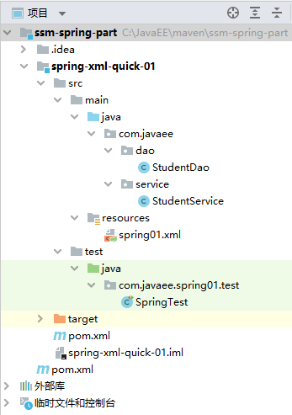
1.3 Spring入门程序开发-XML配置方式
0 创建项目和模块
创建父项目ssm-spring-part
绑定本地maven
删除src文件夹
创建子模块spring-xml-quick-01
建立项目目录结构
Notes:
Spring | Projects
"不会音乐的金融顾问不是好程序员"是对这位大神最好的称呼了。
Rod Johnson在成为码农之前是悉尼大学的博士--音乐学博士。
人们惊叹于他为什么拥有如此高深的计算机技术和卓越的才华。
编程的极致就是艺术？
我想大师之所以为大师是他们超俗的风范和博大精深的艺术造诣。
比如：Linux之父-Linus Torvalds，Unix之父--Ken Thompson等。
我辈连JAVA也学不会的俗人渣渣只能在风中凌乱了。
对于每一位Java 开发者来讲，Spring就是孕育万物的春天。
也许就是在2002年春天的一个晚上，Rod Johnson 对Java EE 框架臃肿、低效、梦游般的种种表现提出了质疑，Spring开源轻量容器自此应运而生。
Spring的设计思想是革命性的，它降低了企业级应用开发的复杂度，打破了正统J2EE框架一统天下的局面，IoC(控制反转)和AOP(面向切面)具有广泛和深远的影响力。
松耦合、可测试、非侵入式、依赖注入使得每个Java应用都能从中受益，如今依然是业界最主流技术，展示了强有力的生命力。
有兴趣的软件开发者可以深入学习Spring发展体系，包括：Spring MVC,Spring Data,Spring Boot,Spring Cloud等等。

Slide 7
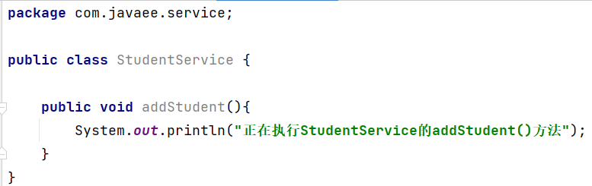

1.3 Spring入门程序开发-XML配置方式
0 准备组件类
即将被Spring容器管理的类，不需要实现任何特定的接口或以特定的方式进行编码
即将被Spring容器管理的类，需要一个默认构造函数（即公共无参数构造函数）
package com.javaee.dao; public class StudentDao { public StudentDao(){ } public void insertStudent(){ System.out.println("正在执行StudentDao的insertStudent()方法"); } }
为什么StudentService中没有写公共无参数构造函数？

Slide 8
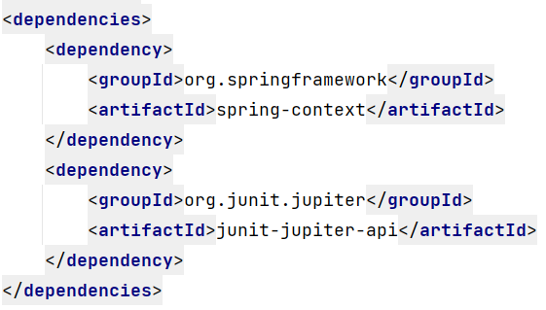
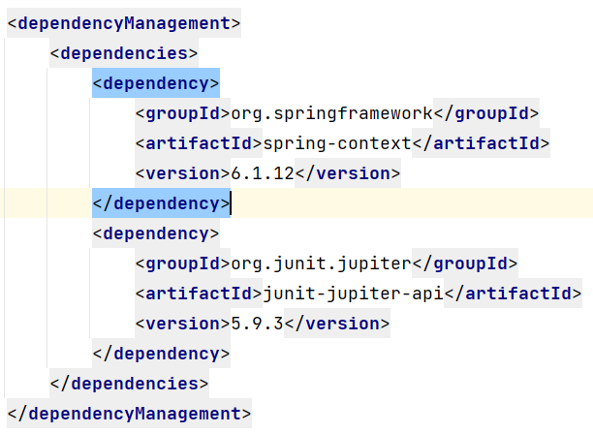
1.3 Spring入门程序开发-XML配置方式
2) 子模块spring-xml-quick-01的pom.xml
1 引入Spring依赖
1)父项目ssm-spring-part 的pom.xml
为什么只导入spring-context依赖？
Notes:
Spring | Projects
"不会音乐的金融顾问不是好程序员"是对这位大神最好的称呼了。
Rod Johnson在成为码农之前是悉尼大学的博士--音乐学博士。
人们惊叹于他为什么拥有如此高深的计算机技术和卓越的才华。
编程的极致就是艺术？
我想大师之所以为大师是他们超俗的风范和博大精深的艺术造诣。
比如：Linux之父-Linus Torvalds，Unix之父--Ken Thompson等。
我辈连JAVA也学不会的俗人渣渣只能在风中凌乱了。
对于每一位Java 开发者来讲，Spring就是孕育万物的春天。
也许就是在2002年春天的一个晚上，Rod Johnson 对Java EE 框架臃肿、低效、梦游般的种种表现提出了质疑，Spring开源轻量容器自此应运而生。
Spring的设计思想是革命性的，它降低了企业级应用开发的复杂度，打破了正统J2EE框架一统天下的局面，IoC(控制反转)和AOP(面向切面)具有广泛和深远的影响力。
松耦合、可测试、非侵入式、依赖注入使得每个Java应用都能从中受益，如今依然是业界最主流技术，展示了强有力的生命力。
有兴趣的软件开发者可以深入学习Spring发展体系，包括：Spring MVC,Spring Data,Spring Boot,Spring Cloud等等。

Slide 9
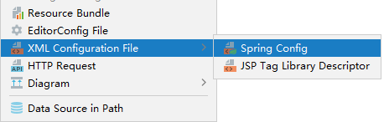
1.3 Spring入门程序开发-XML配置方式
2 编写Spring配置文件
在src/main/resources文件夹的spring01.xml加入代码：
<?xml version=“1.0” encoding=“UTF-8”?> <beans xmlns=“http://www.springframework.org/schema/beans” xmlns:xsi=“http://www.w3.org/2001/XMLSchema-instance” xsi:schemaLocation="http://www.springframework.org/schema/beans https://www.springframework.org/schema/beans/spring-beans.xsd"> <!-- 告知容器管理com.javaee.dao.StudentDao -->
</beans>
<bean id="studentDao" class="com.javaee.dao.StudentDao" />
多学一招：引入spring的依赖后，idea可快速创建spring配置文件
Notes:
Spring | Projects
"不会音乐的金融顾问不是好程序员"是对这位大神最好的称呼了。
Rod Johnson在成为码农之前是悉尼大学的博士--音乐学博士。
人们惊叹于他为什么拥有如此高深的计算机技术和卓越的才华。
编程的极致就是艺术？
我想大师之所以为大师是他们超俗的风范和博大精深的艺术造诣。
比如：Linux之父-Linus Torvalds，Unix之父--Ken Thompson等。
我辈连JAVA也学不会的俗人渣渣只能在风中凌乱了。
对于每一位Java 开发者来讲，Spring就是孕育万物的春天。
也许就是在2002年春天的一个晚上，Rod Johnson 对Java EE 框架臃肿、低效、梦游般的种种表现提出了质疑，Spring开源轻量容器自此应运而生。
Spring的设计思想是革命性的，它降低了企业级应用开发的复杂度，打破了正统J2EE框架一统天下的局面，IoC(控制反转)和AOP(面向切面)具有广泛和深远的影响力。
松耦合、可测试、非侵入式、依赖注入使得每个Java应用都能从中受益，如今依然是业界最主流技术，展示了强有力的生命力。
有兴趣的软件开发者可以深入学习Spring发展体系，包括：Spring MVC,Spring Data,Spring Boot,Spring Cloud等等。

Slide 10
1.3 Spring入门程序开发-XML配置方式
4 使用Spring容器
package com.javaee.spring01.test; import ……………. public class SpringTest { @Test public void testSpringIoc(){
//指定spring01.xml文件创建spring容器 ApplicationContext context = new ClassPathXmlApplicationContext("spring01.xml");
// 获取spring容器管理的bean
StudentDao studentDao = (StudentDao)context.getBean("studentDao"); studentDao.insertStudent();
}
}
Notes:
Spring | Projects
"不会音乐的金融顾问不是好程序员"是对这位大神最好的称呼了。
Rod Johnson在成为码农之前是悉尼大学的博士--音乐学博士。
人们惊叹于他为什么拥有如此高深的计算机技术和卓越的才华。
编程的极致就是艺术？
我想大师之所以为大师是他们超俗的风范和博大精深的艺术造诣。
比如：Linux之父-Linus Torvalds，Unix之父--Ken Thompson等。
我辈连JAVA也学不会的俗人渣渣只能在风中凌乱了。
对于每一位Java 开发者来讲，Spring就是孕育万物的春天。
也许就是在2002年春天的一个晚上，Rod Johnson 对Java EE 框架臃肿、低效、梦游般的种种表现提出了质疑，Spring开源轻量容器自此应运而生。
Spring的设计思想是革命性的，它降低了企业级应用开发的复杂度，打破了正统J2EE框架一统天下的局面，IoC(控制反转)和AOP(面向切面)具有广泛和深远的影响力。
松耦合、可测试、非侵入式、依赖注入使得每个Java应用都能从中受益，如今依然是业界最主流技术，展示了强有力的生命力。
有兴趣的软件开发者可以深入学习Spring发展体系，包括：Spring MVC,Spring Data,Spring Boot,Spring Cloud等等。

Slide 11

1.3 Spring入门程序开发-XML配置方式
<bean id="studentDao" class="com.javaee.dao.StudentDao" />
bean标签：通过配置bean标签告诉IOC容器需要创建对象的组件信息
id属性：bean的唯一标识，方便后期获取Bean！
class属性：组件类的全限定符！
注意：要求当前组件类必须包含无参数构造函数！
小提示：如果在bean标签中未指定id，则Spring会将class值当作id使用。

Slide 12
入门程序开发小结
创建项目
准备组件类
引入依赖
编写配置文件
使用容器

